Slide 1
Information parents terminale PARCOURSUP 2024 Janvier 2024

Slide 2
Déroulé de la séquence d’information
Présentation générale du dispositif PARCOURSUP
Etape 1 : ouverture de la plateforme – informations sur les formations
Etape 2 : formulation des vœux
Échéances
Éléments du dossier
Inscription des vœux
Analyse des dossiers
Etape 3 : Réponses aux candidats
Mode de communication
Types de réponses
« Points d’étape »
inscriptions

Slide 3
Présentation générale du dispositif PARCOURSUP et calendrier
ETAPE 1
Offres de formation
Établissements du supérieur
Décembre 2023 => 16 Janvier 2024
17 Janvier 2024 => 14 Mars 2024
ETAPE 2
Demande des élèves
3 avril 2024 : finalisation et validation du dossier
Établissements du supérieur
Analyse des dossiers
Classement éventuel
Réponses aux Candidatures
30 mai 2024
ETAPE 3
Et
Choix par les élèves

Slide 4
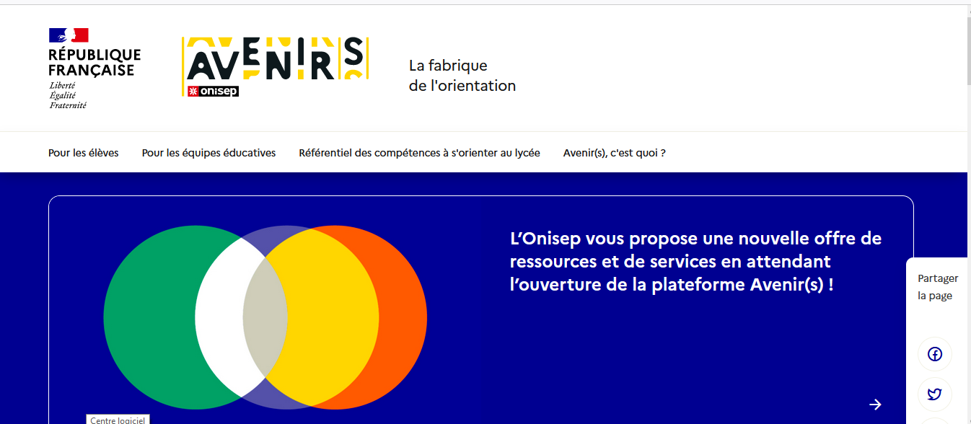
Etape 1
Site d’information https://avenirs.onisep.fr/
Un site dédié à l’orientation et PARCOURSUP
Découvrir les filières de formation de l’enseignement supérieur
Découvrir des métiers et les parcours jusqu’à l’insertion professionnelle
Connaître les caractéristiques des filières les plus demandées (STAPS, Droit, Psychologie, études de santé…) et les opportunités des filières d’avenir
Échanger par chat, mail ou téléphone avec des conseillers
Mémo pour les élèves (et leurs familles ….
Informations générales sur l’orientation en post bac

Slide 5
Etape 1
Site d’information https://www.parcoursup.gouv.fr/
Informations sur les offres de formations présentes sur PARCOURSUP 2024
Le site d’information Parcoursup.gouv.fr :
pour s’informer sur le fonctionnement de chaque étape de la procédure, de l’inscription sur la plateforme à l’admission dans la formation choisie
pour consulter les formations disponibles via un moteur de recherche amélioré (version adaptée aux tel. portables) permettant d’accéder à plus de 23 000 formations
La très grande majorité des formations reconnues par l’Etat, y compris celles en apprentissage, sont désormais disponibles sur Parcoursup.
La FAQ (Foire Aux Questions) répond à de très nombreuses questions …

Slide 6
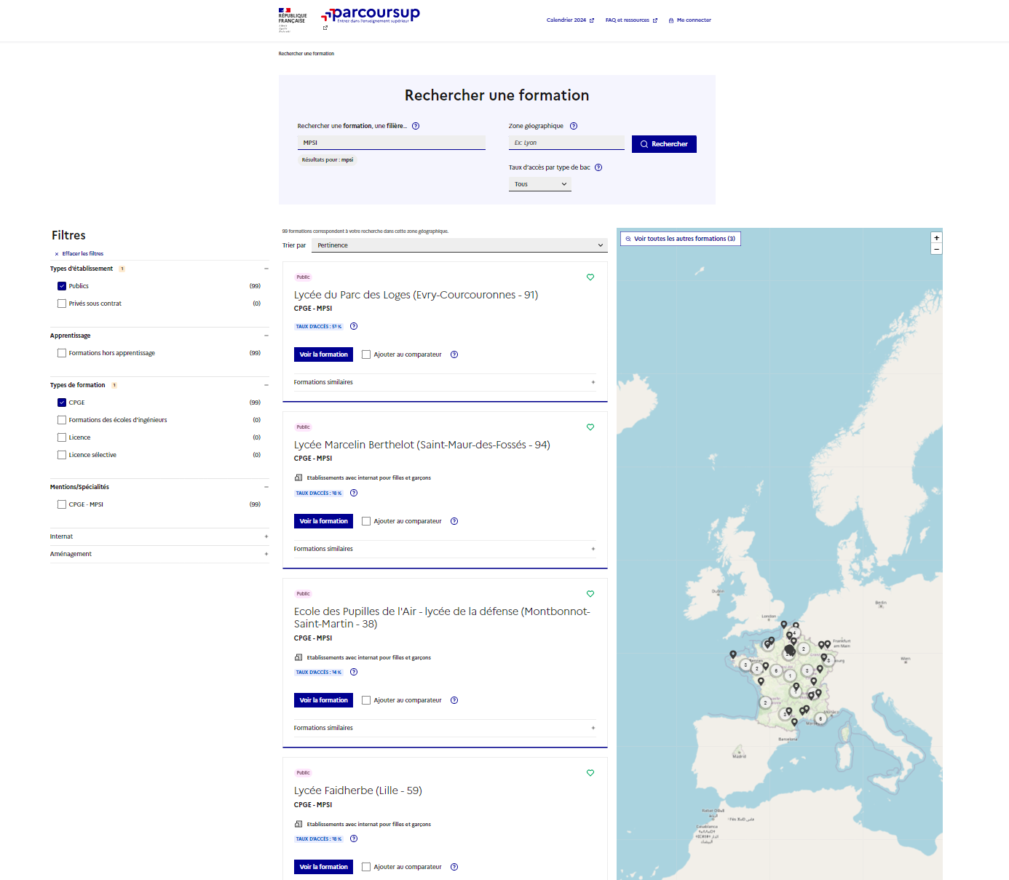
Etape 1
Site d’information https://dossier.parcoursup.fr/Candidat/carte
Exemple pour une recherche « CPGE MPSI » établissements publics

Slide 7
Etape 1
Site d’information https://dossier.parcoursup.fr/Candidat/carte
Pour chaque formation, des informations essentielles pour mieux connaître leurs contenus, identifier les débouchés professionnels et évaluer la pertinence de vos choix :
Informations fournies pour chaque formation :
Découverte des contenus et organisation des enseignements
Frais de scolarité
Critères d’analyse des candidatures
Rapport public (exemple pour MPSI Berthollet )
Les chiffres clés de la formation
Des contacts utiles : référent handicap, responsable pédagogique
Possibilité de mettre des formations en favori et les intégrer à un comparateur
Exemple : filière CPGE MPSI - BERTHOLLET

Slide 8
Etape 2
S’inscrire, formuler ses vœux et finaliser son dossier….
Du 17 janvier 2024 au 14 mars 2024: formulation des vœux
ATTENTION : à partir du vendredi 15 mars 2024, impossibilité d’inscrire de nouveaux vœux
Du 15 mars 2024 au 3 avril 2024 : finalisation des dossiers et confirmation des vœux
ATTENTION : les dossiers ne seront pas recevables à partir du jeudi 4 avril 2024 s’ils ne sont pas complets et confirmés

Slide 9
Etape 2
S’inscrire, formuler ses vœux et finaliser son dossier….
Une adresse mail valide et consulter régulièrement : pour échanger et recevoir les informations sur votre dossier
L’INE (identifiant national élève en lycée général, technologique ou professionnel) : sur les bulletins scolaires ou le relevé de notes des épreuves anticipées du baccalauréat
Important : renseignez un numéro de portable pour recevoir les alertes envoyées par la plateforme. Les parents ou tuteurs légaux peuvent également renseigner leur numéro de portable et adresse mail pour recevoir les mêmes alertes Parcoursup.

Slide 10
Etape 2
S’inscrire, formuler ses vœux et finaliser son dossier….
Formulation des vœux :
Non classés ;
Pour des formations sélectives ou non sélectives ;
Jusqu’à 10 vœux sous statut étudiant et 10 vœux sous statut apprentissage ;
Notion de vœux multiples (CPGE, BTS, BUT notamment) :
Un même vœu peut comporter jusqu’à 10 sous-vœux ;
Un vœu pour un type de formation et une filière
Un sou-vœu pour une localisation géographique
Le nombre total de sous-vœux est limité à 20
Certaines formations ne sont pas limitées en nombre de sous-vœux (IEP, réseaux d’écoles d’ingénieur ou de commerce,…)

Slide 11
Etape 2
S’inscrire, formuler ses vœux et finaliser son dossier….
Notion de secteur géographique :
Formations sélectives : pas de sectorisation géographique
Formation non-sélectives (Licences dont Licences « Accès Santé » LAS, Parcours d’Accès Spécifique Santé PASS, Parcours Préparatoires au Professorat des Ecoles PPE) :
Les lycéens peuvent faire des vœux pour les formations qui les intéressent dans leur académie ou en dehors. Lorsque la licence ou le PASS est très demandé, une priorité au secteur géographique (généralement l’académie) s’applique : un pourcentage maximum de candidats résidant en dehors du secteur géographique est alors fixé par le recteur.
L’indication du secteur est affichée aux candidats. Les pourcentages fixés par les recteurs seront affichés sur Parcoursup avant le début de la phase d’admission (à partir du vendredi 23 mai 2024)
Exception : Les candidats qui souhaitent accéder à une mention de licence qui n’est pas dispensée dans leur académie de résidence sont considérés comme « résidant dans l’académie » où se situe la licence demandée
Demande de césure: possibilité de suspendre temporairement sa formation
Demande non connue lors de l’examen des vœux ;
N’est pas accordée de droit ;
Permet de conserver sa place pour la rentrée suivante (il n’est pas nécessaire de refaire la procédure PARCOURSUP l’année suivante)

Slide 12
Etape 2
S’inscrire, formuler ses vœux et finaliser son dossier….
Fin de saisie des vœux : jeudi 14 mars 2024 (23h59….)
Si un vœu n’est pas enregistré avant le 15 mars 2024,
Il ne sera pas possible de le rajouter après….

Slide 13
Etape 2
S’inscrire, formuler ses vœux et finaliser son dossier….
Eléments du dossier à charge des élèves :
Rubrique «Lettre de motivation» (non obligatoire)
Rubrique « préférences et autres projets » (Informations confidentielles non connues des établissements demandés, utiles aux commissions d’accès à l’enseignement supérieur en cas de sollicitation suite à une absence de proposition de PARCOURSUP)
Pièces complémentaires qui peuvent être demandées par certaines formations
Rubrique facultative « Activités et centres d’intérêts » (en complément d’information)
Rubrique facultative « demande de césure »
L’attestation de passation du questionnaire pour les vœux en IFSI (soins infirmiers) licence de droit et sciences
Obligatoire pour les candidats qui formulent des vœux en licence de Droit ou dans les licences de Sciences ;
Pas de transmission des résultats du questionnaire aux universités ;
Attestation de passation à télécharger et à joindre au dossier

Slide 14
Etape 2
S’inscrire, formuler ses vœux et finaliser son dossier….
Eléments du dossier à charge des établissements :
Bulletins scolaires et appréciations des 2 semestres de 1ère et des 2 premiers trimestres de terminale
Notes des épreuves anticipées
Fiche « Avenir » (consultable à partir du 30 mai 2024 par les élèves)
Résultats en terminale ;
Positionnement et appréciation dans chaque matière ;
Appréciations des professeurs ;
Avis du chef d’établissement ;

Slide 15
Etape 2
S’inscrire, formuler ses vœux et finaliser son dossier….
Confirmation possible des vœux uniquement lorsque le bulletin du 2ème trimestre est remonté par l’établissement dans PARCOURSUP
Fin de confirmation des vœux : mercredi 3 avril 2024 (23h59)
Si un vœu n’est pas confirmé avant le 4 avril,
le vœu ne sera pas examiné par la formation
Fin de l’étape 2 : plus d’actions par les élèves ou l’établissement d’origine…..

Slide 16
Etude des dossiers des élèves
RAPPEL IMPORTANT
Du 09 avril au 21 mai 2024 :
Analyse des dossiers par les établissements du supérieur :
Éléments d’analyse décrits dans PARCOURSUP
ALGORITHME PARCOURSUP …
Dans les formations sélectives (classe prépa, BUT, BTS, écoles, IFSI…)
L’admission se fait sur dossier et, dans certains cas, en ayant recours, en plus ou en lieu et place du dossier, à des épreuves écrites et/ou orales dont le calendrier et les modalités sont connus des candidats.
Dans les formations non sélectives (licences et PASS)
Un lycéen peut accéder à la licence de son choix à l’université, dans la limite des capacités d’accueil : si le nombre de vœux reçus est supérieur au nombre de places disponibles, la commission d’examen des vœux étudie les dossiers et vérifie leur adéquation avec la formation demandée afin de les classer
L’université peut conditionner l'admission (réponse « oui-si ») d’un candidat au suivi d’un dispositif de réussite (remise à niveau, tutorat…) afin de l’aider et de favoriser sa réussite
Certaines formations organisent des épreuves écrites et/ou orales de sélection
Priorité dans certaines formations pour certaines filières d’origine
Ex : en BTS, selon les formations demandées, des % de bacheliers professionnels, technologiques et généraux peuvent être imposés
Priorité dans certaines formations pour les élèves bénéficiaires d’une bourse de l’éducation nationale

Slide 17
Etape 3 : consulter les réponses des formations et faire ses choix
Réponses le jeudi 30 mai 2024
Communication des réponses :
par mail ;
Par SMS ;
par notification sur l’application Parcoursup préalablement installée sur son portable ;
dans la messagerie intégrée au dossier candidat .
Info : les parents seront également prévenus lorsqu’ils ont renseigné leur adresse mail et leur numéro de portable sur la plateforme / dossier candidat / profil
Les dates limites pour accepter ou refuser une proposition sont affichées clairement dans le dossier candidat.
Si le candidat ne répond pas dans les délais, ses propositions d’admission (sauf celle éventuellement déjà acceptée) et ses vœux en attente sont considérés comme abandonnés

Slide 18
Etape 3 : consulter les réponses des formations et faire ses choix
30 mai 2024 :
Réponses données pour chaque vœu et sous-vœu ;
3 types de réponses :
Pour les formations sélectives :
Pour les formations non sélectives :
OUI (proposition d’admission)
OUI (proposition d’admission)
Il accepte la proposition ou y renonce
Accepter la proposition ou y renoncer
ou
En attente d’une place
Maintenir le vœu en attente ou y renoncer
ou
Non
OUI (proposition d’admission)
Accepter la proposition ou y renoncer
ou
OUI-SI (proposition d’admission)
Accepter la proposition ou y renoncer
ou
OUI (en attente d’une place)
Maintenir le vœu en attente ou y renoncer
ou
OUI-SI (en attente d’une place)
Maintenir le vœu en attente ou y renoncer

Slide 19
Etape 3 : consulter les réponses des formations et faire ses choix
Proposition OUI-SI
le lycéen se voit proposer un parcours de formation personnalisé pour se renforcer dans les compétences attendues et se donner toutes les chances de réussir.
Selon les formations, cela peut être une proposition de licence en 4 ans, d’année propédeutique, de cours de soutien ou méthodologique obligatoire en première année (sans augmentation du nombre d’année pour la licence)...
Chaque université et / ou formation propose son propre système.

Slide 20
Etape 3 : consulter les réponses des formations et faire ses choix
Plusieurs possibilités de réponses :
1 - Plusieurs propositions d’admission et des propositions en attente
2 - Une seule proposition d’admission et il a des vœux en attente
3 - Que des réponses « en attente »
4 - Que des réponses négatives (dans le cas où il n’a formulé que des vœux pour des formations sélectives)
Option de répondeur automatique facultatif :
A partir du 30 mai 2024, classement préférentiel des vœux « en attente »
Parcoursup gèrera automatiquement en fonction des places libérées et de l’ordre des vœux

Slide 21
Etape 3 : consulter les réponses des formations et faire ses choix
1 - Plusieurs propositions d’admission et des propositions en attente
Le lycéen reçoit plusieurs propositions d’admission et il a des vœux en attente
Il doit faire un choix en acceptant une seule proposition et ce faisant renoncer aux autres qu’il a reçu pour ne pas monopoliser les places
S’il souhaite maintenir ses vœux en attente, il doit l’indiquer sur Parcoursup.
S’il ne fait rien après avoir accepté une proposition, cela signifie qu’il renonce à ses vœux en attente et ils sont supprimés automatiquement
Il consulte les modalités d’inscription administrative de la formation acceptée

Slide 22
Etape 3 : consulter les réponses des formations et faire ses choix
2 - Une seule proposition d’admission et il a des vœux en attente
Il accepte la proposition (ou y renonce)
S’il souhaite maintenir ses vœux en attente, il doit l’indiquer sur Parcoursup.
S’il ne fait rien après avoir accepté une proposition, cela signifie qu’il renonce à ses vœux en attente et ils sont supprimés automatiquement
Il consulte les modalités d’inscription administrative de la formation acceptée

Slide 23
Etape 3 : consulter les réponses des formations et faire ses choix
3 - Que des réponses « en attente »
des places vont se libérer au fur et à mesure que les autres candidats vont renoncer à leurs propositions

Slide 24
Etape 3 : consulter les réponses des formations et faire ses choix
4 - Que des réponses négatives (dans le cas où il n’a formulé que des vœux pour des formations sélectives)
dès le 30 mai 2024, il peut demander un conseil ou un accompagnement, individuel ou collectif, dans son lycée ou dans un CIO pour envisager d’autres choix de formation et formuler des nouveaux vœux en phase complémentaire dès le mardi 11 juin 2024.
La phase complémentaire :
La phase complémentaire offre aux candidats la possibilité de formuler jusqu'à 10 nouveaux vœux pour des formations qui ont des places disponibles. Elle débute le 11 juin 2024. Réponses des formations demandées sous un délai de 8 jours.
Elle concerne en priorité les candidats qui n’ont pas reçu de proposition d’admission en phase principale : les candidats qui n’ont reçu que des réponses négatives à leurs vœux le 30 mai 2024 et les candidats qui sont « en liste d'attente » pour tous leurs vœux.

Slide 25
Etape 3 : les inscriptions administratives
Après avoir accepté la proposition d’admission de son choix, le futur étudiant doit effectuer son inscription administrative dans l’établissement qu’il va intégrer
Si vœu accepté de manière définitive pour une formation dans un établissement scolaire avant le 08 juillet 2024 :
inscription administrative avant le vendredi 12 juillet 2024 (12h00) pour les inscriptions dans des établissements scolaires ;
Si vœu accepté de manière définitive pour une formation dans un établissement autre que scolaire avant le 12 juillet 2024 :
inscription administrative avant le vendredi 19 juillet 2024 (12h00) pour les inscriptions dans les autres établissements ;
Si vœu accepté de manière définitive entre le 09 juillet et le 18 aout 2024: inscription administrative avant le 23 aout 2024 (12h00)
NE PAS S’INSCRIRE DANS LES TEMPS ET MODALITES PREVUS PAR LA FORMATION PEUT ETRE CONSIDERE COMME UNE DEMISISON ET ENTRAINER LA PERTE DE LA PROPOSITION D’ADMISSION
Si le futur étudiant s’inscrit dans un établissement proposant des formations en dehors de Parcoursup, il doit obligatoirement télécharger sur la plateforme une attestation de désinscription ou de non inscription sur Parcoursup

Slide 26
Informations regroupées sur le site internet du lycée
Article « l’orientation PARCOURSUP »
https://lycee-berthollet-annecy.web.ac-grenoble.fr/lorientation/lorientation-parcoursup
Merci pour votre attention

Slide 27
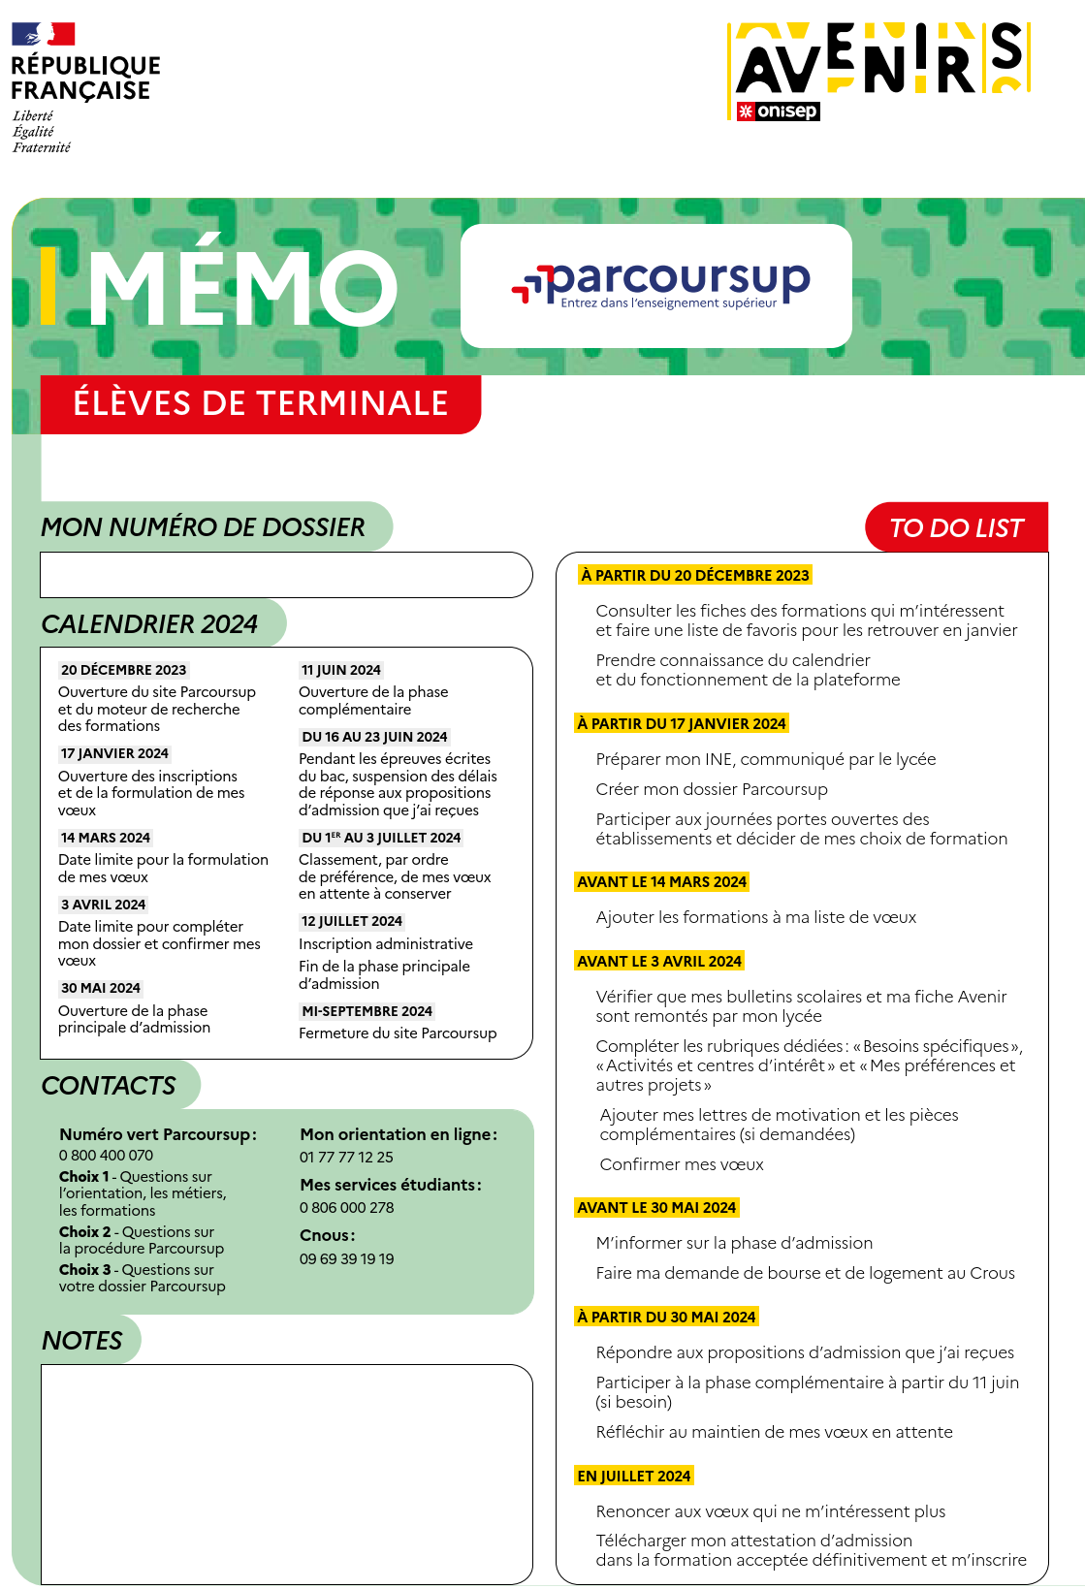
Memo élèves

Slide 28
Notion de secteur géographique 1/2
Le secteur géographique dépend de l'adresse de votre domicile renseignée lors de votre inscription sur Parcoursup. Si vous êtes scolarisé en terminale, le secteur géographique dépend de l’adresse du domicile de vos représentants légaux en général pré-renseignée lors de l'inscription sur Parcoursup, par votre établissement scolaire. Les adresses de vos deux représentants légaux sont prises en compte lorsque ces adresses ne sont pas situées dans le même secteur.
Si un changement intervient dans votre situation familiale en cours d’année, signalez-le à votre chef d’établissement pour que votre ou vos nouvelles adresses soient prises en compte. Les demandes de dérogations peuvent être faites jusqu’aux mercredi 15 mai 2024,

Slide 29
Notion de secteur géographique 2/2
Outre les candidats ayant leur domicile dans l'académie - qui constitue dans l'essentiel des cas le secteur géographique de recrutement - , sont également considérés comme « résidant dans l’académie » où se situe la licence demandée :
les candidats qui souhaitent accéder à une mention de licence qui n’est pas dispensée dans leur académie de résidence. (l'exception n'est pas applicable pour PASS, deux modalités d'accès aux études de santé étant prévues)
les candidats ressortissants français ou ressortissants d’un État membre de l’Union européenne qui sont établis hors de France
les candidats préparant ou ayant obtenu le baccalauréat français dans un centre d’examen à l’étranger

Slide 30
Etape 3 : consulter les réponses des formations et faire ses choix
DELAIS DE REPONSE :
Afin de permettre la libération de places qui seraient bloquées en attente de réponses, des délais sont imposés pour les réponses ;
le 30 et 31 mai 2024: Réponse avant le 2 juin 2024 23h59 (soit 3 à 4 jours)
Le 1er juin 2024 : Réponse avant le 3 juin 2024 23h59 (3 jours)
A partir du 2 juin 2024 jusqu’au 11 juillet 2024 , réponse à J + 1 (2 jours pour répondre)
Exemple : proposition le 7 juin, réponse pour le 8 juin 23h59 maximum
Ces délais de réponses sont indiqués dans PARCOURSUP lorsqu’une proposition est faite

Slide 31
Vœux / sous-vœux : exemple
Vœu 1 : CPGE MPSI
Sous-vœu 1 : Lycée Berthollet (avec / sans internat = 1 seul sous-vœux)
Sous-vœu 2 : Lycée Champollion (avec / sans internat = 1 seul sous-vœux)
Sous-vœu 3 : Lycée Vaugelas (avec / sans internat = 1 seul sous-vœux)
Sous-vœu 4 : Lycée Vernet (avec / sans internat = 1 seul sous-vœux)
Vœu 2 : CPGE PCSI
Sous-vœu 5 : Lycée Berthollet (avec / sans internat = 1 seul sous-vœux)
Sous-vœu 6 : Lycée Champollion (avec / sans internat = 1 seul sous-vœux)
Sous-vœu 7 : Lycée Vaugelas (avec / sans internat = 1 seul sous-vœux)
Sous-vœu 8 : Lycée Vernet (avec / sans internat = 1 seul sous-vœux)
Vœu 3 : BUT Mesures physiques / IUT Annecy
Vœux 4 : licence physique – chimie / Université Savoie Mont blanc
Donc 4 vœux et 8 sous-vœux utilisés => restent 6 vœux disponibles et 12 sous-vœux
Cas particulier de la filière CPGE ECG : plusieurs binômes possibles mais quel que soit le nombre de binômes demandés dans un même établissement, cela ne comptera que comme un seul sous vœu (exemple : CPGE ECG Berthollet – demande 1 : math approfondi + Economie Sociologie / demande 2 : math approfondi + histoire géographie géopolitique => ces 2 demandent constituent 1 seul sous-vœu)

Slide 32
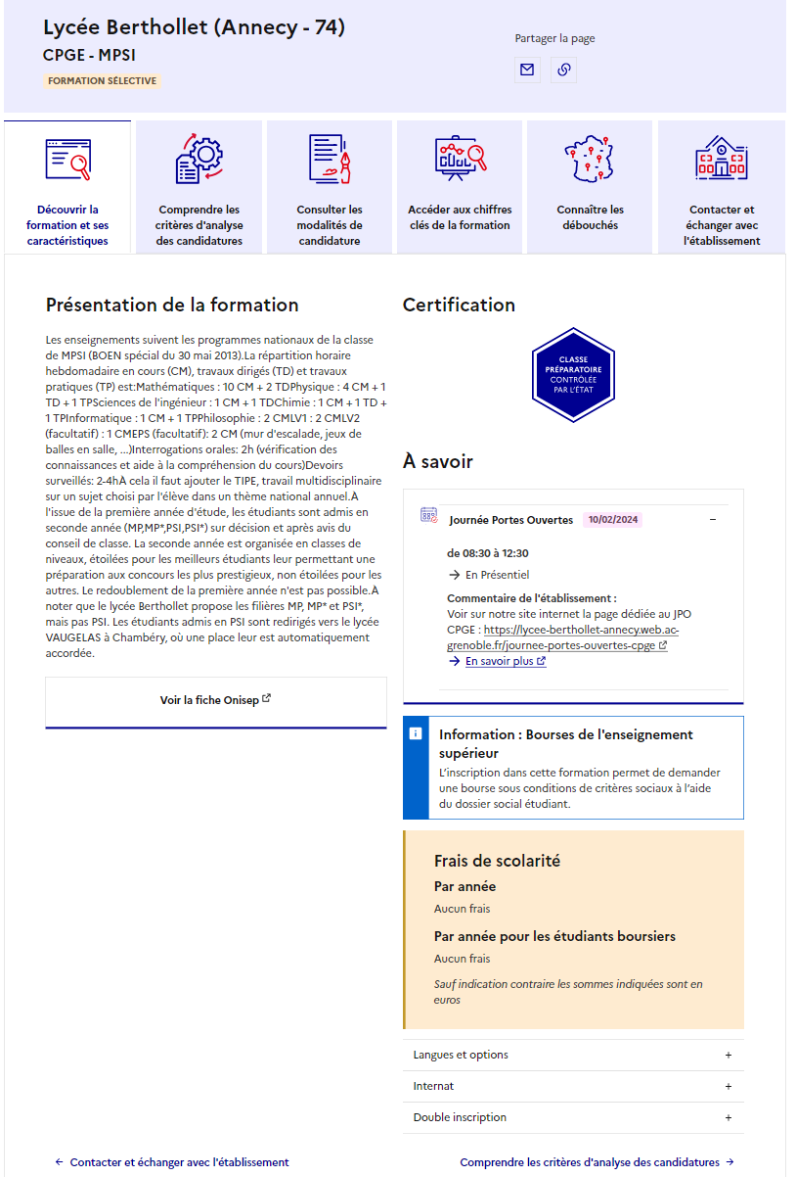
Découverte des contenus et organisation des enseignements

Slide 33
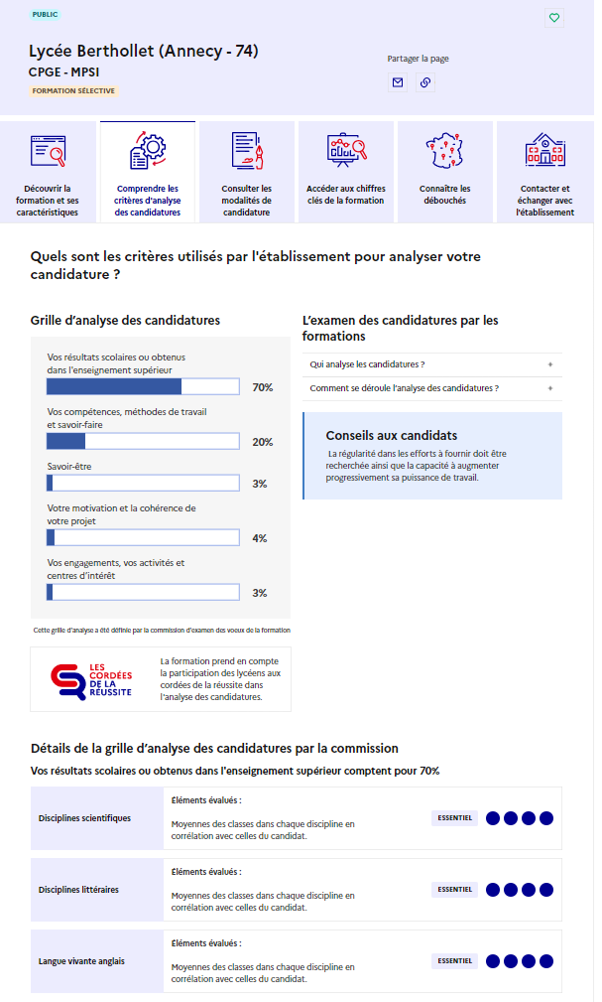
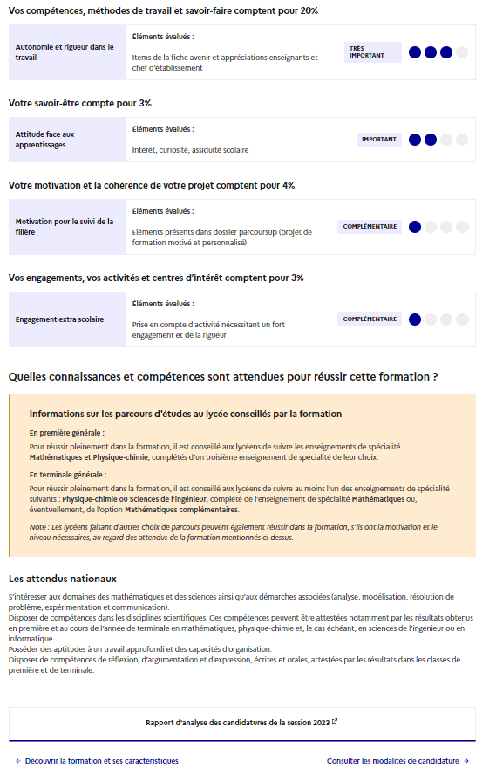
Critères d’analyse des candidatures

Slide 34
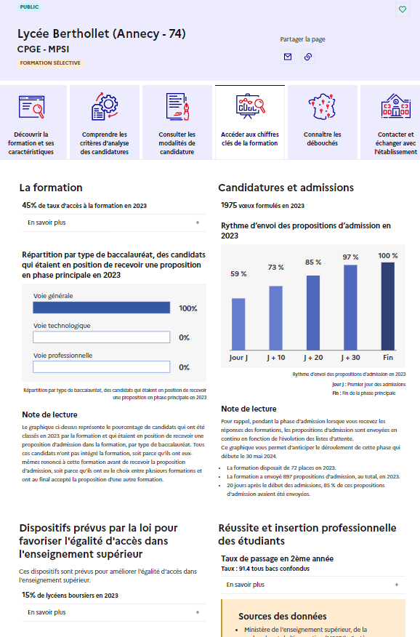
Les chiffres clés de la formation

Slide 35
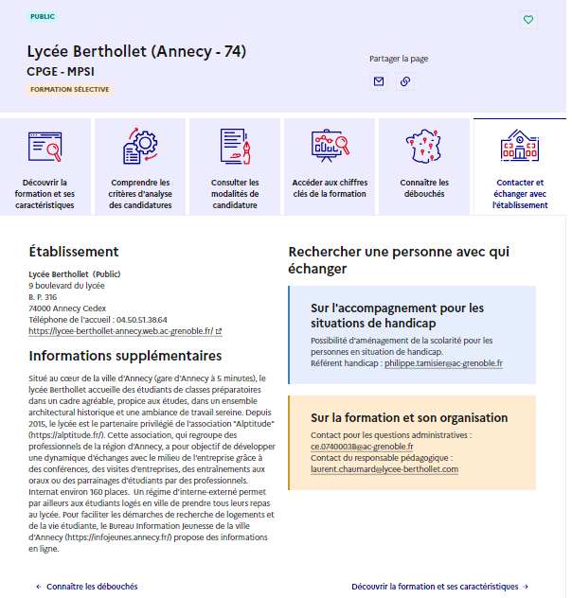
Echanges avec l’établissement

Slide 36
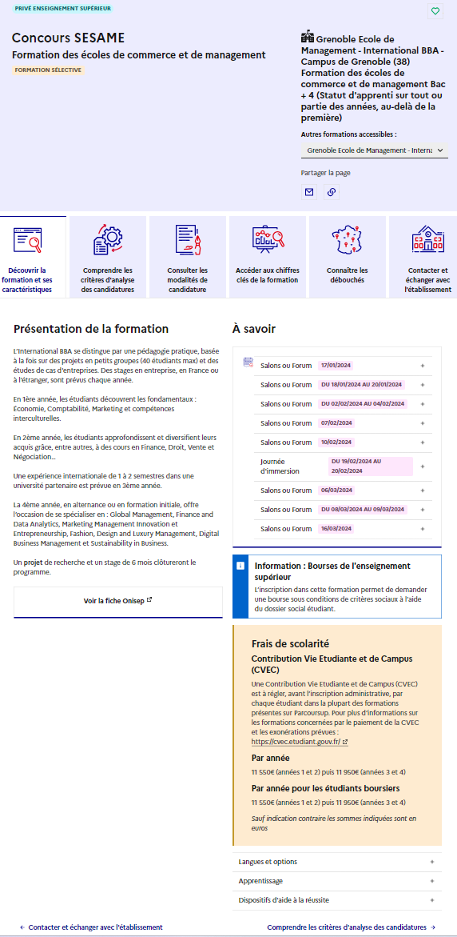
Exemple du programme Bachelor Grenoble Ecole Management

Slide 37
RAPPEL IMPORTANT Algorithme de classement de PARCOURSUP
Contrairement à ce qui est souvent évoqué dans les médias, PARCOURSUP ne réalise pas le classement des candidatures …
Ces classements sont réalisés uniquement par les commissions d’examen des vœux des établissements du supérieur.
PARCOURSUP recueille ces classements et les communique aux candidats.
Exceptions pour les formations ayant des « pourcentages de taux imposés » (boursiers, type de bac général technologique professionnel) :
PARCOURSUP va chercher à maintenir ces pourcentages ;
Exemple avec une formation CPGE ayant un % attendu de boursier de 15 % :
Hypothèse de 100 places – 1 000 dossiers classés ;
Si dans les 100 premiers dossiers classés, il n’y a pas de candidatures de boursier, PARCOURSUP arrêtera l’appel à la place 85 et prendra pour les 15 places suivantes les 15 dossiers boursiers les miens classés (exemple : rang 110 – 118 – 125 - …)
Ce qui permettra à PARCOURSUP de maintenir le taux de 15 % de boursier.

Slide 38
Répondeur automatique
Exemple 1 :
vous avez maintenu un vœu "en attente", vous avez donc programmé sur le répondeur automatique un seul vœu favori en attente.
Si vous recevez une proposition pour ce vœu, elle sera acceptée automatiquement
• Exemple 2 :
vous avez déjà accepté une proposition et avez classé vos 3 vœux en attente.
Si vous recevez une proposition d’admission pour le vœu "en attente" que vous avez classé en n°2, elle est alors acceptée automatiquement
votre vœu n°3 en attente est supprimé tandis que votre vœu n°1 en attente est maintenu.

